Slide 1
Исламские праздники.
Выполнила:
Учитель русского языка и литературы
МБОУ СОШ № 2
Рыбкина Галина Юрьевна.

Slide 2
Тип урока: урок-встреча.
Художественно-педагогическая идея урока: Праздник – это когда хорошо не только тебе, но и всем, кто тебя окружает.
Цель урока: рассказать о главных исламских праздниках, познакомиться подробно с одним из них (Рамадан).
Задачи урока: Познакомиться с главными исламскими праздниками, воспитывать у обучающихся чувство толерантности к представителям разных религиозных конфессий,познакомиться с имамом г.Покачи.
Словарик урока: ортодоксальный (гр. Правильный) – неуклонно придерживающийся какого-либо направления, учения мировоззрения, последовательный. Разговение - религ. действие по значению гл. разговляться, разговеться; приём скоромной пищи в первый раз после поста; также результат такого действия.
Оборудование: компьютер, проектор

Slide 3
Ход урока.
Учитель: Ребята, сегодня у нас необычный урок! Урок- встреча, у нас в гостях ваши родители и имам нашей мечети Саади Омаров. В каждой религии есть свои праздники. Какие отмечаются праздники в вашей семье? (Ответы учащихся).
Сегодня на уроке мы с вами познакомимся с миром праздников в религии Ислам. Некоторые сведения об этих праздниках мы будем записывать в тетрадях. Ислам – самая молодая мировая религия. Согласно легенде, в 610 году архангел Джабраил (Гавриил), явившись Мухаммеду, продиктовал ему первые стихи Корана. Так родилась новая вера – ислам. Но об этом расскажет подробнее наш уважаемый гость .

Slide 4
Предоставим слово Саади Омарову.
«Коран» - в переводе с арабского означает «чтение».
«Ислам» - означает «покорность Богу».
Исламская традиция запрещает изображать человека и животных, поэтому рукописи, как Коран, украшались геометрическими и растительными орнаментами.
«Мечеть» от арабского слова «масджид» - означает «место поклонения».
Сейчас в мире насчитывается более 800 миллионов последователей исламской религии (мусульман).
Сегодня мы подробно поговорим о праздниках, которые объединяют мусульман всего мира. )

Slide 5
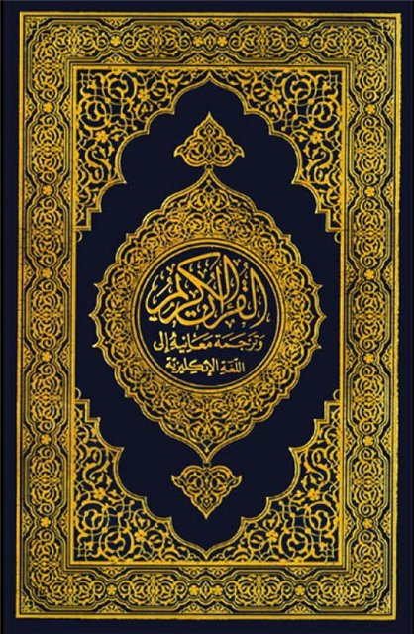
Коран.
Кора́н (араб. أَلْقُرآن‎‎ [qurˈʔaːn] — аль-К̣ур’а̄н ) — священная книга мусульман (приверженцев ислама). Слово «Коран» происходит от арабского «чтение вслух», «назидание»^{[1]}.
Коран был записан со слов Мухаммеда его сподвижниками. Передача Корана была осуществлена через ангела Джабраила и длилась без малого 23 года, а первое откровение Мухаммед получил в возрасте сорока лет, в Ночь могущества (месяц Рамадан).
В исламских странах Коран служит основой законодательства, как религиозного, так гражданского и уголовного.
Мусульмане верят в то, что Коран — это:
божественное руководство для человечества, последнее Священное Писание, ниспосланное Аллахом;
несотворенное Слово Всевышнего, вечное свидетельство пророчества и последнее небесное откровение, которое подтвердило истинность всех предыдущих священных Писаний, отменило провозглашенные ими законы и утвердило последнее и самое совершенное небесное законодательство;
чудо, одно из доказательств пророческой миссии Мухаммеда, кульминация серии божественных посланий. Божественные послания начались с Адама, включали в себя Свитки Авраама, Таурат (Тору), Забур(Псалтирь) и Инджиль (Евангелие).

Slide 6
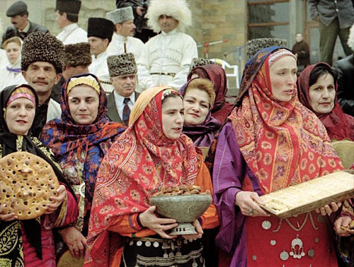
Праздники ислама. Курбан-байрам.
Пра́здник жертвоприноше́ния (Ид аль-Адха; араб. عيد الأضحى‎‎ ‘Īdu l-’Aḍḥā, азерб. Qurban Bayramı, башк. Ҡорбан байрам, Qorban baýram, босн. Kurban bajram, каз. Құрбан айт, кирг. Kурман айт, тадж. Иди Қурбон,туркм. Гурбан байрам, Gurban baýram, тур. Kurban Bayramı, тат. Корбан бәйрәме / Qorban bəyrəme, Ğəyd-əl-Ədxə, уйг. قۇربان ھېيت, узб. Қурбон Ҳайит/Ийдул Азҳо, Qurbon Hayit/Iydul Azho) — исламский праздник окончания хаджа, отмечаемый через 70 дней после праздника Ураза байрам, в 10 день месяца Зуль-хиджа в память жертвоприношения пророкаИбрахима.

Slide 7
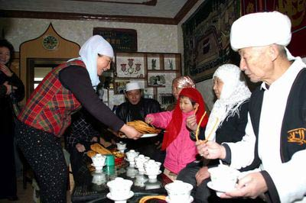
Праздники ислама. Ураза-байрам.
праздник по случаю окончания месячного поста (уразы). Отмечается 1 шаввала (10 месяц лунного календаря). Известен также как Пра́здник разгове́ния и Ид аль-Фитр (араб. عيد الفطر‎‎ Ид уль-Фитр, тюрк. Ораза-байрам (Ураза мейрам, Ораза мейрам, Ораза айт, Ураза айт), малайск. Хари Райя Пуаса, Лебаран, Шаблон:Lang-ing ) — исламский праздник, отмечаемый в честь окончания поста в месяц Рамадан. Начал отмечаться в 624 году.

Slide 8
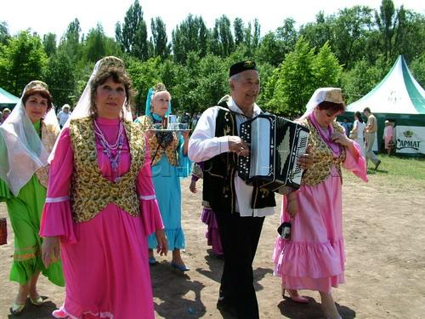
Сабантуй.
Истоки празднования Сабантуя уходят в глубокую древность и связаны с аграрным культом. Первоначальная цель этого обряда, вероятно, заключалась в задабривании духов плодородия с тем, чтобы благоприятствовать хорошему урожаю в новом году ^{[11]}. Исследования последних лет показывают, что Сабантуй состоял из чередования обрядов, которые совершались ранней весной — с первого таяния снега до начала сева. Бытовал этот праздник в большинстве татарских деревень и больших татарских общинах по всему миру. В проведении его наблюдались локальные различия, вызванные наличием или отсутствием отдельных обрядов.

Slide 9
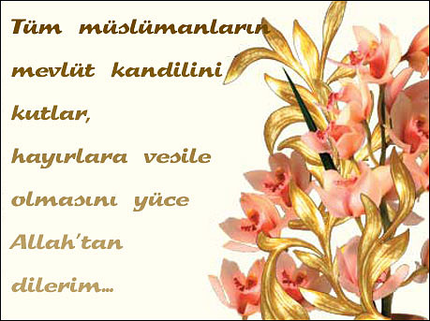
Мавлюд.
Праздник установлен в честь для рождения пророка Мухаммеда. Отмечается 12 числа лунного месяца - раби аль-авваля. Впервые был объявлен официальным праздником в XVII в. в Османской Империи. До сих пор приверженцы чистого ислама отвергают его как нововведение, противоречащее букве и духу ислама. Мавлюд ан-Наби широко празднуется в Сирии, Тунисе, Марокко и других мусульманских странах. В Пакистане он является официальным праздником, отмечаемым в течение трех нерабочих дней. Праздник сопровождается молитвами и проповедями в мечетях, чтением вслух стихов, восхваляющих Мухаммеда, обязательной раздачей милостыни неимущим и праздничными угощениями.

Slide 10
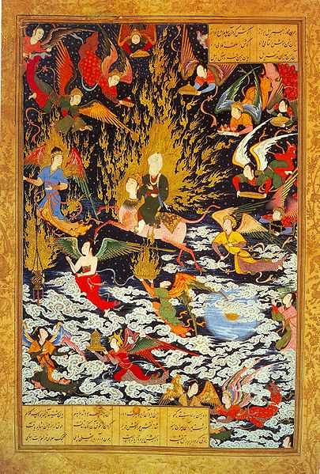
Мирадж.
Мирадж (ар.: المعراج - лестница, выходить в высь, средство выхода на верх, возноситься) — в исламе вознесение пророка Мухаммада на небеса, верхом на бураке, в сопровождении ангелов, случившееся в 619 году приблизительно в 27 день месяца Раджаб.
Описано в Коране (53:6-18), в суре «Ан-Наджм» (звезда).
...Возник он на высшем небосклоне.
Джибрил приблизился к Мухаммаду, потом подошел еще ближе.
Он был от Мухаммада на расстоянии двух луков и даже ближе.
Аллах внушил в откровении Своему рабу то, что внушил.
Сердце Мухаммада подтвердило то, что он видел воочию.
Неужели вы будете оспаривать то, что он видел?
А ведь Мухаммад видел Джибрила в другой раз у самого дальнего Лотоса,
при котором сад — прибежище праведных.
Когда над Лотосом витали те, кто витает,
взор Мухаммада не отрывался от происходящего и не переходил границы дозволенного.
А ведь он увидел величайшее из знамений Господа своего.

Slide 11
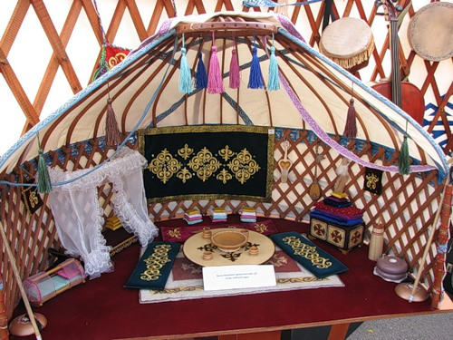
Науруз
Науру́з хан^{[1]} (тат. Nəwrüz, Нәүрүз; ум. 1360) — хан Золотой Орды (январь 1360 — май–июнь 1360). Происхождение неизвестно, самозванец. Его мусульманским именем было Мухаммед.
В январе 1360 года сверг и убил Кульпу. Выдавал себя за сына хана Джанибека. После смерти великого князя московского Ивана Красного многие князья поехали в Орду для того, чтобы хан утвердил их на княжеских столах. Науруз передал ярлык на великое княжение нижегородскому князю Андрею Константиновичу, который, в свою очередь, уступил его младшему братуДмитрию Суздальскому.
В результате заговора эмиров свергнут и казнен шибанидом Хизром (по русским летописям — Кидырь), который ещё в 1359 году объявил себя ханом в Гюлистане.

Slide 12
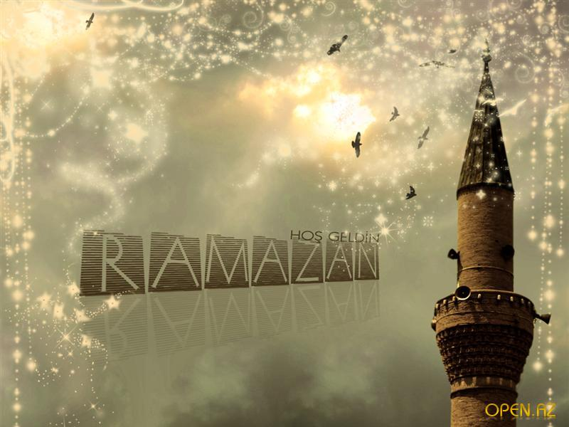
Рамадан.
Рамада́н (араб. رمضان‎‎, абджадия 1091) или рамаза́н (тур. Ramazan) — девятый месяц мусульманского (лунного) календаря. В соответствии с одним из пяти столпов ислама в течение месяца Рамадан правоверные мусульмане должны поститься от наступления утреннего намаза (Фаджр, наступающий на рассвете) до наступления вечернего намаза (Магриб, наступающий с закатом).
Пост также называется «Рамадан», как и название месяца. В тюркских языках более распространено название Ураза́.

Slide 13
Итоги встречи.
Учитель: Мы открыли для себя целый мир религиозных праздников ислама. Узнали, как проводятся эти праздники. Все они учат добру, терпению, памяти и уважению к делам и страданиям предков. Я думаю, что этот урок не оставил никого равнодушным. Отдельное спасибо родителям, которые откликнулись и пришли на наш урок, поделились своими знаниями. Отдельное спасибо имаму мечети города Покачи Саади Омарову.

Slide 14
Домашнее задание:
С какими событиями связаны главные праздники мусульман? Подготовьте о них сообщения.
Какие праздники отмечают мусульмане?
Какой самый важный праздник в исламе?
Поговорите со старшими и расскажите, какие религиозные праздники принято отмечать в вашей семье.

Slide 15
Спасибо за внимание!

